Slide 1
DENAR
6. razred

Slide 2
Živijo, včeraj si se naučil, da poznamo kovance in bankovce. Danes pa se bomo naučili kateri so evri in kateri centi.

Slide 3
25 €
Koliko denarja imam?
4 €

Slide 4
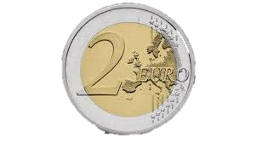
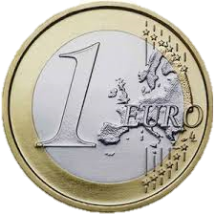
50 + 20 + 2 + 1 =
73 €

Slide 5
20 + 20 + 20 + 20 = 80 c (centov)

Slide 6
20 + 5 + 5 + 5 = 35 c (centov)

Slide 7
20 + 20 + 20 + 20 + 2 + 2 + 2 + 2 = 88 c (centov)

Slide 8
4 € 50 c
3 € 50 c

Slide 9
Zapomniti si moramo!
1 € = 100 c (1 evro je enako 100 centov).
50 c + 50 c = 100 c = 1 €

Slide 10
1 € 50 c
55 € 70 c

Slide 11
V vsaki trgovini je poleg izdelka zapisana cena.
To pomeni:
1,99 €
Evri
Centi
Decimalna vejica
To je enako kot 1 € 99 c (1 evro in 99 centov)

Slide 12
Sedaj pa reši naloge na povezavi:
https://www.thatquiz.org/sl/practicetest?1z80ng1z126fb
Na koncu poglej kolikšno oceno si dobil za reševanje. Če le manj kot 4, reši kviz še enkrat.

